Slide 1
Реализация программы по противодействию идеологии терроризма и экстремизма в МБОУ СОШ №48 за сентябрь -октябрь 2017г.

Slide 2
Угроза экстремизма продолжает оставаться одним из основных факторов, дестабилизирующих общественно-политическую обстановку в Российской Федерации, в том числе и на территории Республики Дагестан.
Формирование негативного отношения к такому опасному явлению в обществе, как экстремизм, является комплексной задачей, требующей скоординированных усилий органов государственной власти всех уровней с общественными организациями и объединениями, религиозными структурами, другими институтами гражданского общества и отдельными гражданами.

Slide 3
Цели и задачи программы
предупреждение экстремистских проявлений среди обучающихся в МБОУ СОШ № 48 и укрепление межнационального согласия;
формирование у обучающихся позитивных ценностей и установок на уважение, принятие и понимание богатого многообразия культур народов, их традиций и этнических ценностей посредством воспитания культуры толерантности и межнационального согласия;
формирование у обучающихся навыков цивилизованного общения в Интернет-пространстве, этикета в чатах и форумах.
Обеспечение информационной безопасности учащихся школы.
Профилактики участия школьников в организациях, неформальных движениях, осуществляющих социально негативную деятельность

Slide 4
Реализация Программы позволит:
Создать эффективную систему правовых, организационных и идеологических механизмов противодействия экстремизму, этнической и религиозной нетерпимости.
Снизить степень распространенности негативных этнических установок и предрассудков в ученической среде
Способствовать формированию толерантного сознания, основанного на понимании и принятии культурных отличий, неукоснительном соблюдении прав и свобод граждан.
Сформирует у обучающихся навыки цивилизованного общения в Интернет-пространстве, этикета в чатах и форумах.
Обеспечит информационную безопасность
Обеспечит необходимую адаптацию и социализацию детей из семей мигрантов, включённых в систему образования.
Предотвратит участие школьников в организациях, неформальных движениях, осуществляющих социально негативную деятельность.

Slide 5
С целью формирования у учащихся представления о терроризме как историческом и политическом явлении, чтоб акцентировать внимание учащихся на необходимость проявления бдительности для профилактики совершения террористических актов, а также ознакомить учащихся с основными правилами поведения, в условиях теракта МБОУ СОШ №48 проделана следующая работа:
Учителя предметники 1-11 классов провели единый урок по темам: «Беслан 2004», «День солидарности в борьбе с терроризмом».
Классные руководители 1-11 классов провели беседу с учащимися по профилактике противодействия идеологии терроризма и экстремизма.
Классные руководители 1-11 классов провели инструктаж по профилактике противодействия идеологии терроризма и религиозного экстремизма с регистрацией в журнале инструктажа.

Slide 6
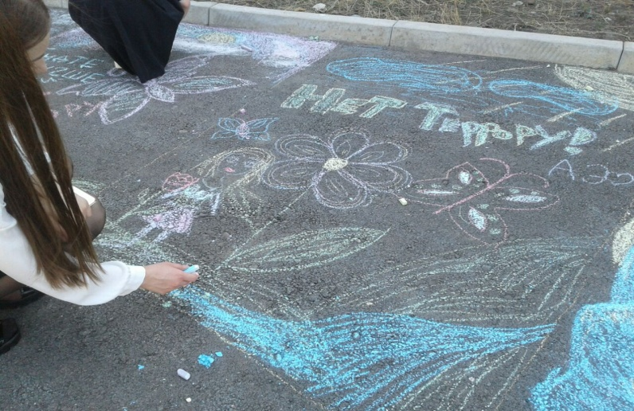
Атаева Н.А. учитель изобразительного искусства провела конкурс рисунков на асфальте по темам: «Терроризму нет», «Мы за мир»

Slide 7
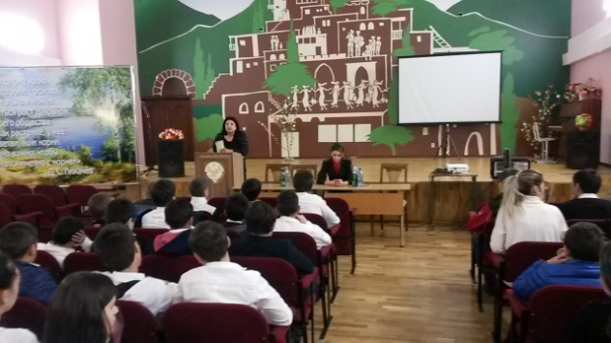
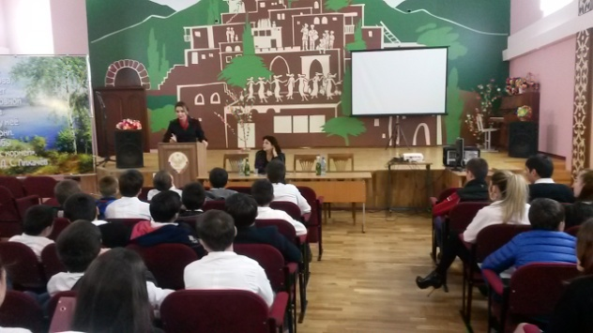
В целях реализации плана мероприятий республиканского месячника по противодействию экстремизму и терроризму «Дагестан против террора – Родина дороже» начальник отдела УКОН МВД по Республике Дагестан майор полиции Сайфудинова Н.В., и главный специалист Управления общественной безопасности и противодействии коррупции Администрации г.Махачкала Гусейнова Н.Г. провели беседу среди учащихся 8-11 классов по теме: «Экстремизм и терроризм- угроза обществу».

Slide 8
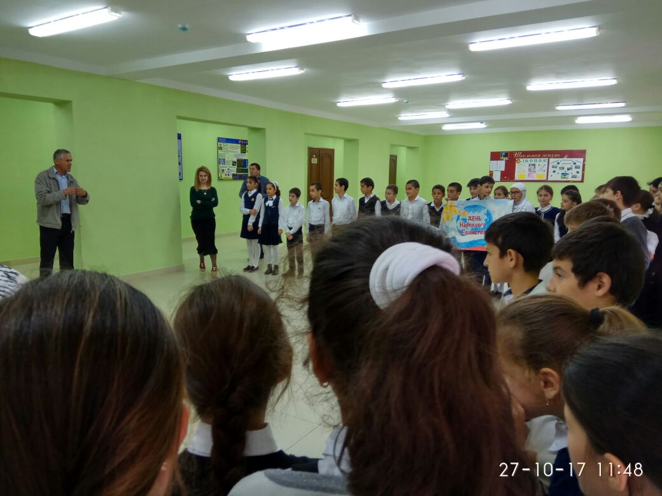
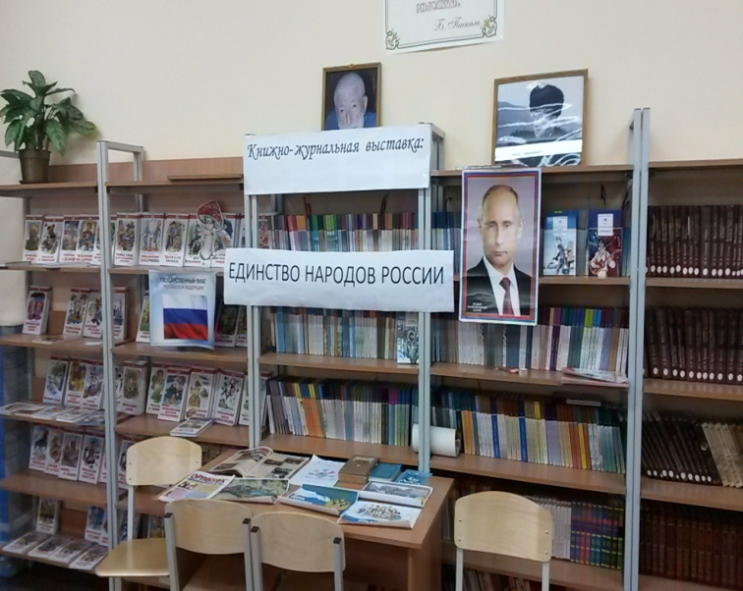
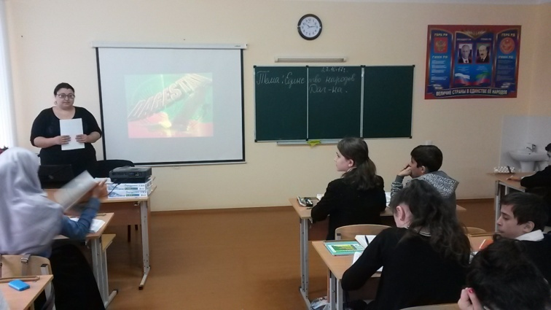
В целях предупреждения экстремистских проявлений среди обучающихся , укрепление межнационального согласия, формирование у обучающихся позитивных ценностей и установок на уважение, принятие и понимание богатого многообразия культур народов, их традиций и этнических ценностей посредством воспитания культуры толерантности и межнационального согласия зам.директора по ВР Магомедов З.А., руководитель МО учителей истории Абдулаев А.К. и учителя предметники провели линейку, единые уроки и внеклассные мероприятия, посвященные Дню народного единства

Slide 9
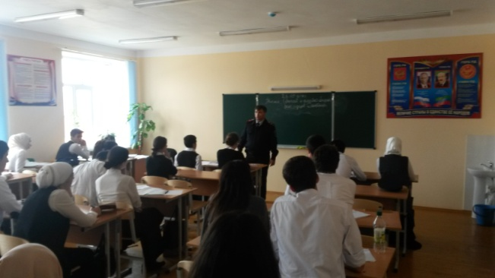
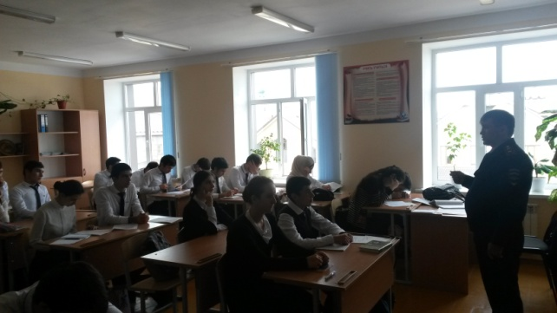
Капланов М.Г. старший инспектор ПДН майор полиции по ленинскому району провел беседу среди учащихся 8-11 классов по теме: «Экстремизм и терроризм- угроза обществу».

Slide 10
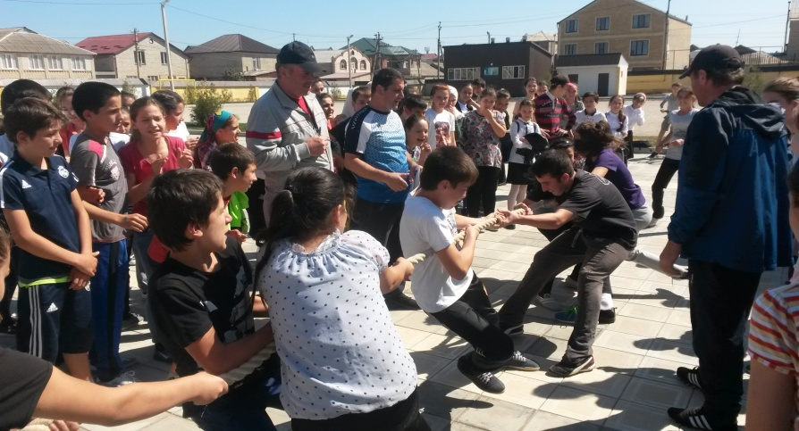
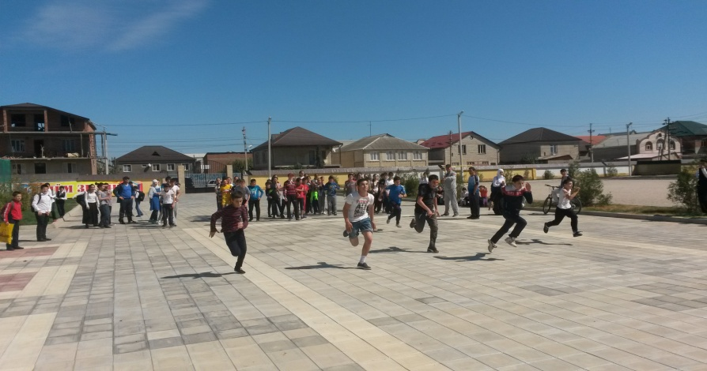
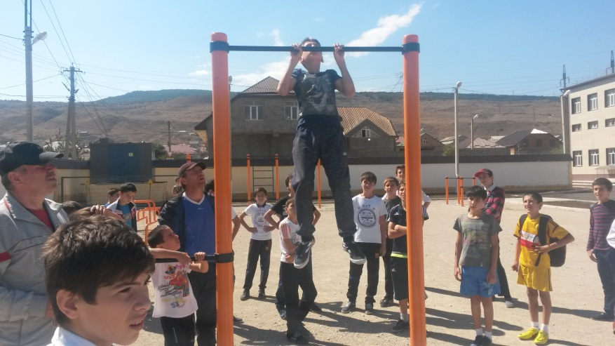
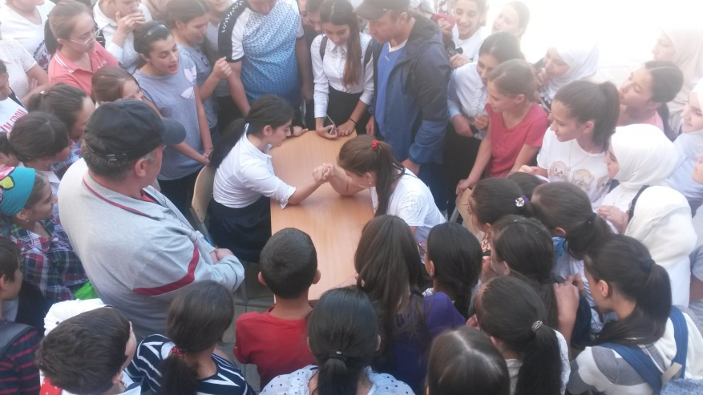
В целях реализации программы по противодействию идеологии терроризма и религиозного экстремизма Абдулаев М.Г.. Кихов Ш.Ю. и Ярбилов И.П. провели спортивные состязания среди учащихся 7-8 классов : «Мы против терроризма , мы за спорт».

Slide 11
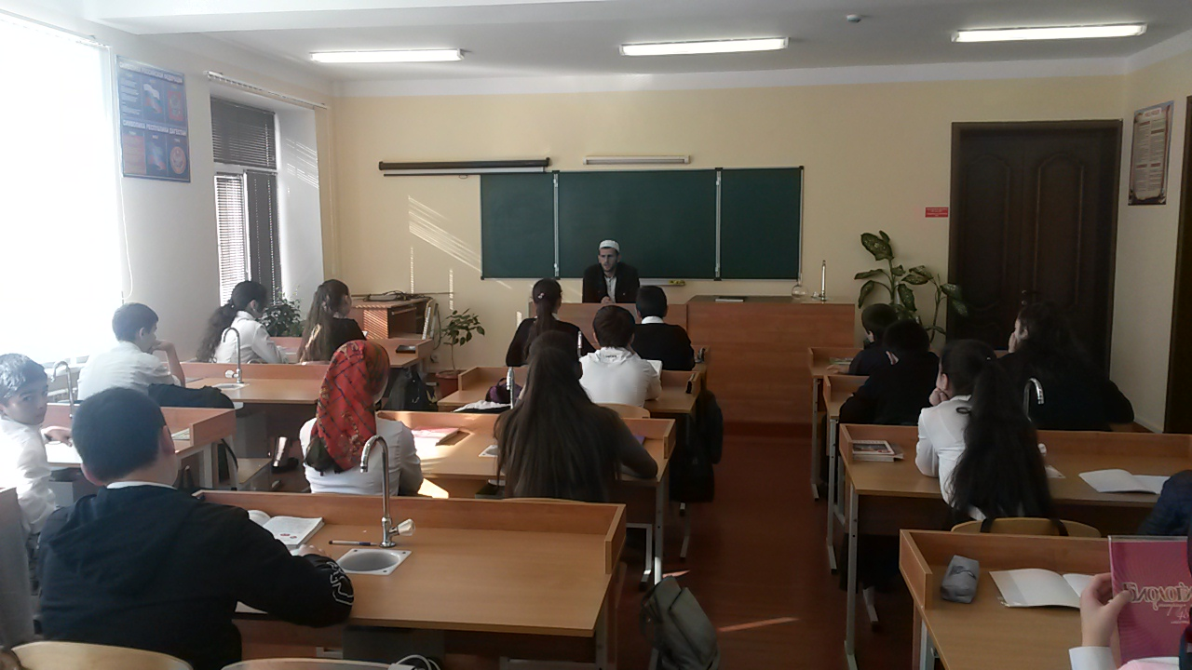
В 9-11 классах проведена беседа по противодействию экстремизму и терроризму с приглашением представителей ДУМД.

Slide 12
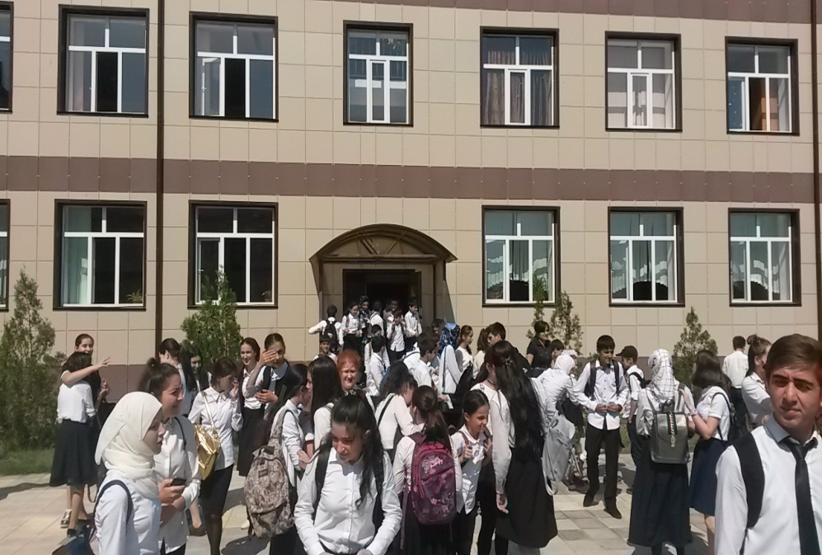
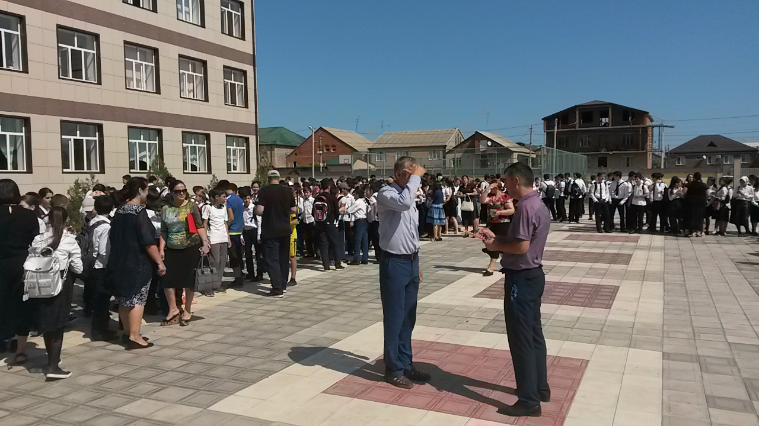
Тренировочная эвакуация людей из здания школы при обнаружении угрозы теракта (Макет

